Slide 1
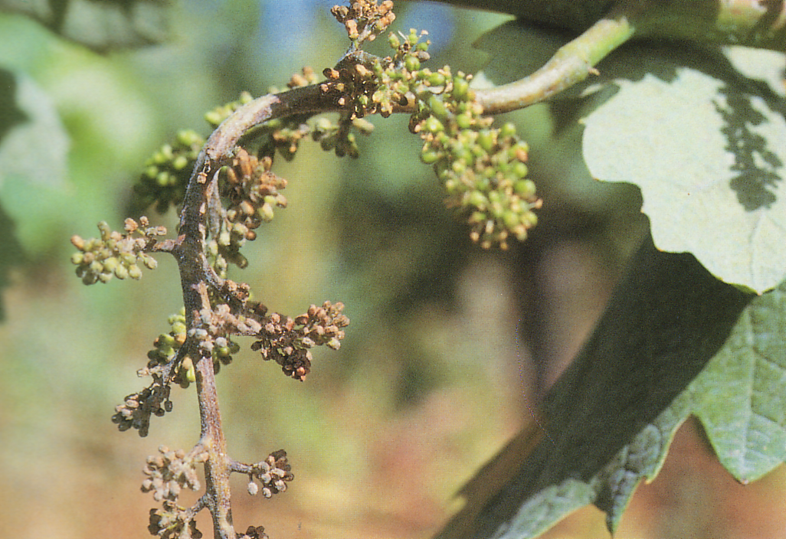
Danni su grappolo

Slide 2
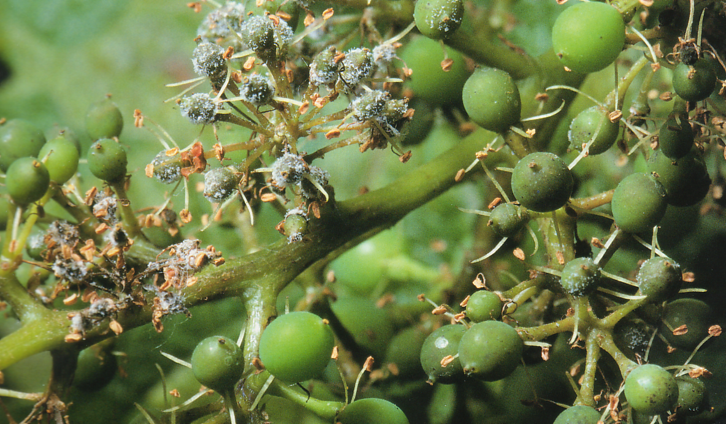
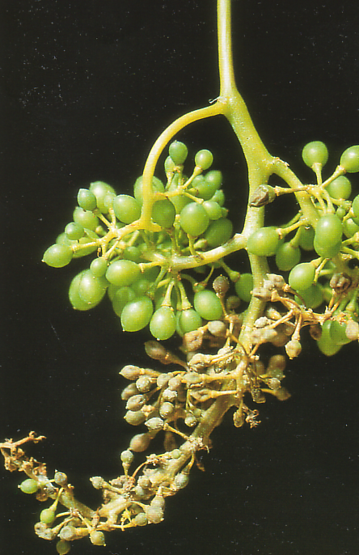
Danni su grappolo

Slide 3
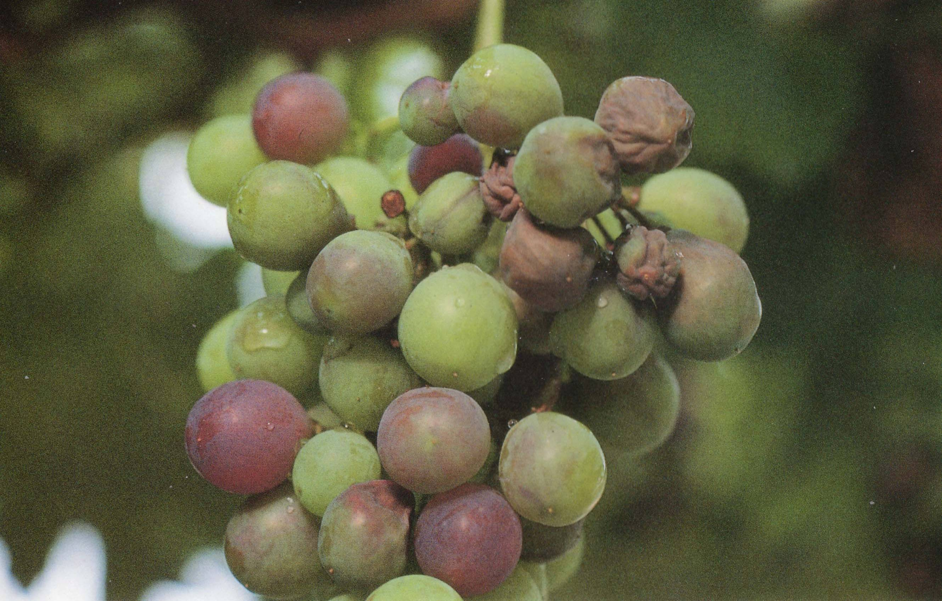
Danni su grappolo
Peronospora “larvata”

Slide 4
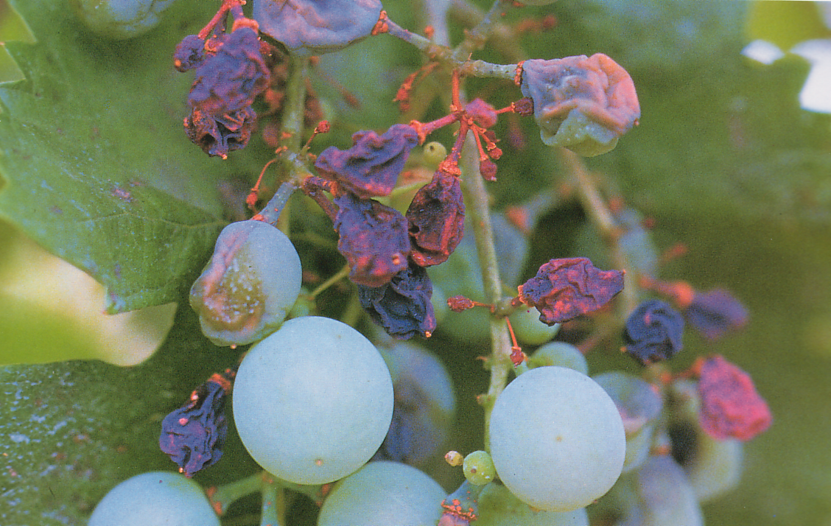
Danni su grappolo
Peronospora “larvata”

Slide 5
Fattori condizionanti l’infezione
Maturazione delle oospore
Virulenza dell’infezione
Inverni freddi e piovosi e successiva primavera piovosa
Germinazione delle oospore
Temperatura a livello del suolo: 10°C
Pioggia: 10 mm in 24-48 ore
Lunghezza tralci: 10 mm
La vite germoglia a circa 8°C: i tralci sono quindi suscettibili quando si verificano le condizioni termiche per la germinazione delle oospore
bagnatura degli organi recettivi (Blaser) per la germinazione e fissazione delle zoospore

Slide 6
Infezioni secondarie
leggera pioggia
rugiada
nebbia fitta
velo d’acqua per 1 o 2 ore
In estate inoltrata si raggiunge il limite termico per la germinazione dei conidi: 29-31°C
Le infezioni si arrestano e riprendono in autunno

Slide 7
regola dei 3 dieci
nelle aree a basso rischio può risultare eccessivamente prudenziale ed indurre ad eseguire trattamenti superflui
insufficiente conoscenza di fattori epidemiologici e climatici relativi al processo di svernamento del patogeno ed al determinismo delle infezioni primarie

Slide 8
i modelli previsionali
l’elemento di maggior variazione è costituito dalla definizione dello stadio iniziale del decorso epidemico
VINEMILD (Blase e Gessler, 1990); PRO (Hill, 1990); PLASMO (Rosa et al., 1994)
comparsa e valutazione dell’incidenza delle prime macchie d’olio
MILVIT (Muckensturm et al., 1990); DMCAST (Park et al., 1994)
la data dell’infezione primaria viene prevista prendendo in considerazione la fase di svernamento del patogeno sulla base delle relazioni esistenti tra germinazione delle oospore e fattori climatici

Slide 9
Gherardi et al., 2000
stima della probabilità che si verifichino infezioni primarie sulla base del superamento di un valore soglia di un indice calcolato sulla base delle piogge e temperature a partire dal 1° aprile
EPI (Strizyk, 1983)
parte dall’ipotesi che il patogeno si adatti alla condizioni climatiche locali medie; il rischio di infezione è calcolato in base a confronti di serie storiche di osservazioni meteorologiche con quelle dell’anno in corso
risultati contraddittori e difficoltà sperimentali non permettono al momento l’introduzione nella pratica fitoiatrica di alcun modello; la difesa si basa tuttora su regola dei tre dieci, indice di Blaser e calcolo del periodo di incubazione (Goidanich)

Slide 10
Criteri di prevenzione della malattia
Localizzazione del vigneto
Giacitura
esposizione
microclima
Portinnesto
varietà
pratiche colturali corrette
Aspetti agronomici

Slide 11
Riduzione dell’inoculo formatosi nel corso della stagione vegetativa:
    Eliminazione delle foglie cadute, eliminazione dei polloni , eliminazione dei vigneti abbandonati;
Creare condizioni di minore recettività attraverso:
    Forme di allevamento;
Creare condizioni di minore predisposizione alla malattia:
    Concimazioni equilibrate;
Condizioni ambientali meno favorevoli:
    scegliere zone di impianto adeguate (poco umide), evitare ristagni idrici, eliminare le piante infestanti sotto la chioma.

Slide 12
GLI ANTIPERONOSPORICI PER LA VITE
Preventivi Tradizionali
Ditiocarbammati (Mancozeb, Metiram, Propineb, Maneb);
Rameici (Poltiglia bordolese, Solfato
tribasico di rame, Idrossido di rame,
Ossicloruro di rame, Ossido di rame);
Tiocianochinoni (Dithianon).
Attività esclusivamente preventiva di copertura

Slide 13
Preventivi a bassa dilavabilità
Fosetil Al
Azoxystrobin
Pyraclostrobin
Famoxadone
Fenamidone
Tolifluanide
Zoxamide
Cyazofamide
Endoterapici curativi
Cymoxanil
Acilalanine (Metalaxil, Benalaxil)
Iprovalicarb
Benthiavalicarb
Più o meno penetranti (citotropismo, sistemicità)
Attività preventiva, generalmente miscelati con prodotti di copertura, Maggiore persistenza, costo più elevato

Slide 14
Miscele di ANTIPERONOSPORICI
Miscele a base di Cymoxanil (Curzate) e p. di copertura
Miscele a base di Fosetil Al (+ Cymoxanil o Rame) (R6)
Miscele a base di fenilamidici (Metalaxyl, Benalaxyl, Oxadixyl) es. Ridomil, Galben
Miscele a base di Dimetomorf (Forum, Acrobat)
Miscele a base di Famoxadone (Equation Pro, E.Contact)

Slide 15
Trattamenti preventivi (prodotti tradizionali o preventivi a bassa dilavabilità)
Trattamenti cautelativi (fasi a maggior rischio)
Trattamenti eradicanti
Trattamenti curativi (fasi a maggior rischio)

Slide 16
Strategie di lotta chimica
Copertura continua;
Lotta guidata.

Slide 17
Copertura continua
Applicazione di trattamenti in funzione della recettività della vite ed accrescimento della vegetazione;
Dall’ inizio della fase fenologica della vite recettiva (tralcio di 10 cm) e fino alla invaiatura avanzata;
E’ il più sicuro; ma comporta l’esecuzione di un elevato numero di trattamenti con tutte le conseguenze che ne derivano (economiche, ambientali, residui tossici ecc.).

Slide 18
Lotta guidata
Basata su criteri che:
  Consentono di fissare la data di inizio dei trattamenti in funzione della infezione primaria;
  Conoscenza delle circostanze che determinano l’insorgere dei cicli secondari di infezione.

Slide 19
Strategia integrata (metodo “biologico” di Goidanich)
Interventi determinati sulla base della Combinazione fra :
    Regola dei tre 10;
    Calcolo del periodo di incubazione;
  non prevede trattamenti precedenti al crearsi delle prime condizioni di infezione;
  il trattamento avviene solo quando l’infezione è già in atto e prima dello scadere del P.I.;
  il primo trattamento avviene alla scadenza dell’80-90% del P.I.;
  i trattamenti successivi vengono effettuati all’80% del P.I. di ciascun ciclo successivo che si avvia dopo una pioggia od una prolungata bagnatura, considerando la persistenza del prodotto utilizzato nell’intervento precedente.

Slide 20
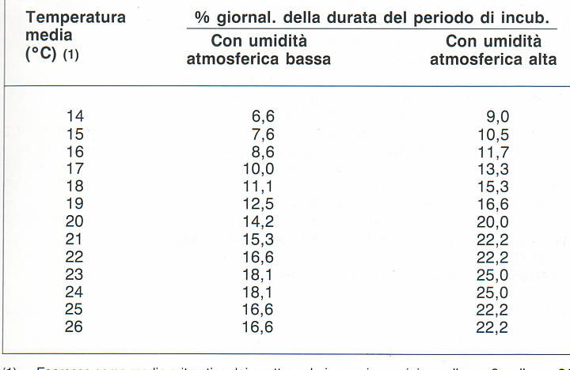
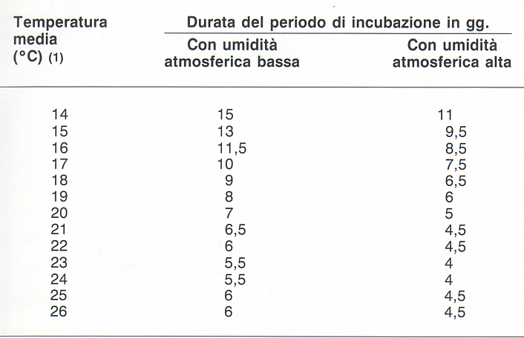
Esempio di calcolo della durata
del periodo di incubazione di P. viticola
Calcolo della percentuale giornaliera di incubazione della peronospora della vite
Dati elaborati sulla base dei rilievi strumentali (termoigrografo)
Data 10/5
    U.R. media di tre letture 55%
    T. media “ 14°C
  Percentuale di P.I. trascorso 6,6 (rilevato dalla tabella per il calcolo della % di P.I. trascorso)
Data 11/5
    U.R. media di tre letture 90%
    T. media “ 17°C
  Percentuale di P.I. trascorso 13,3 (rilevato dalla tabella per il calcolo della % di P.I. trascorso)
Percentuale totale di P.I. trascorso nei due giorni (6,6+13,3)= 19,9%

Slide 21
Strategia curativa
- Con prodotti penetranti in corrispondenza del 20-30% del periodo di incubazione: rischio di insorgenza di ceppi resistenti; i medesimi prodotti usati in senso curativo vengono preferenzialmente usati in modo preventivo sulla base delle previsioni meteo
Strategia più estrema: trattamento rimandato al termine del P.I. al momento in cui si verificano le condizioni per la produzione di inoculo e la successiva contaminazione dell’ospite; dopo avere rilevata la comparsa delle macchie d’olio delle infezioni primarie; Strategia rischiosa perché non sempre le infezioni primarie sono visibili

Slide 22
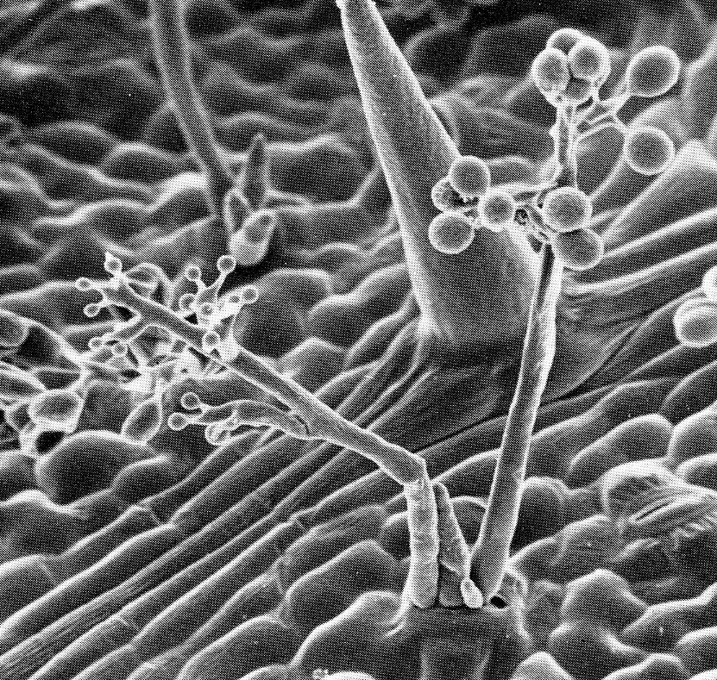
strategia curativa estrema: intervento cadenzato tra l’evasione dell’infezione primaria e l’inizio dell’infezione secondaria

Slide 23
Tendenza attuale nelle strategie di intervento antiperonosporiche
Trattamenti preventivi (prodotti tradizionali o preventivi a bassa dilavabilità)
Fino alla pre-fioritura, basati sulle previsioni meteo, prima della pioggia infettante, con prodotti di copertura tradizionali o preventivi a bassa dilavabilità
Trattamenti curativi e trattamenti cautelativi
nelle fasi a maggior rischio dalla pre-fioritura alla allegagione
Trattamenti con prodotti a base di rame
Dalla allegagione in poi seguendo le indicazioni meteo
Trattamenti eradicanti
zone a basso o ad alto rischio epidemico
andamento meteo della stagione precedente e della primavera della stagione in corso (piogge preparatorie)
caratteristiche di persistenza e modalità di azione dei formulati
regola dei tre dieci, Blaser e previsioni meteo
fase fenologica: 1) fino alla pre-fioritura 2) da pre-fioritura ad allegagione 3) da allegagione a raccolta

